Slide 1

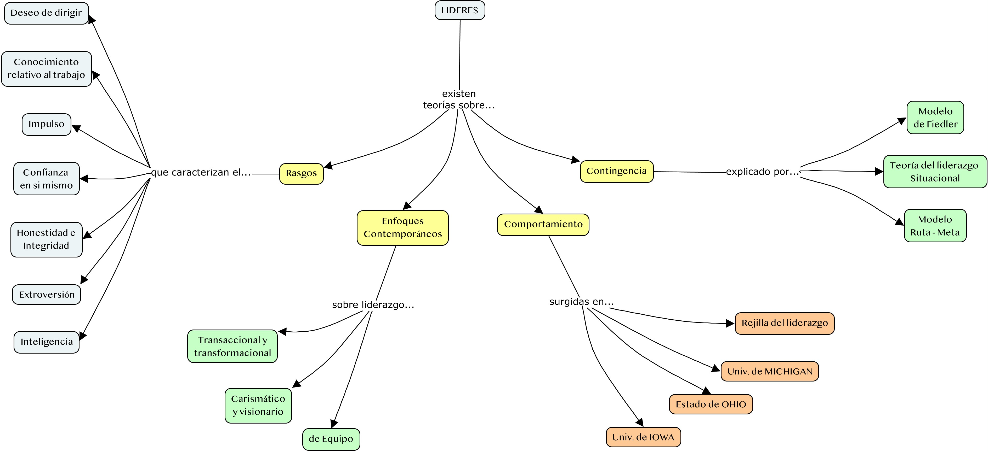
Robbins: Capítulo 16
Grupo: 2 (k1094)
Sistemas y Organizaciones
Ciclo lectivo 2018

Slide 2
Robbins: Capítulo 16
Grupo: 2 (k1094)
ENFOQUES
CONTEMPORANEOS
Transaccional y
transformacional
Carismático y visionario
De Equipo
Otorga recomensas a sus seguidores a cambio de que logren un gran desempeño en relación a la productividad
Un líder carismático es entusiasta, seguro de sí mismo y su personalidad y acciones influyen en las personas para orientarlas hacia un determinado camino.
Un líder visionario es aquel capaz de crear una visión sobre el futuro, que sea realista, creíble y que llame la atención
Sus prioridades son el manejo de las barreras externas y facilitar el proceso del mismo.
Poseen cuatro tareas fundamentales:
Formar enlaces con grupos externos.
Resolver problemas.
Administrar los diferentes conflictos.
Capacitar a los integrantes del equipo.
Sistemas y Organizaciones
Ciclo lectivo 2018

Slide 3
Robbins: Capítulo 16
Grupo: 2 (k1094)
TEORIAS DEL COMPORTAMIENTO
Univ. de Michigan
Univ. de IOWA
Propone dos tipos de líderes:
Líder orientado al empleado: prioriza las relaciones interpersonales y la satisfacción de las necesidades de los mismos.
Líder orientado a la producción: prioriza los aspectos técnicos y las tareas laborales.
Generalmente se obtienen mejores logros de producción si se atienden las necesidades de los empleados
Contempla tres estilos de líder:
Estilo autocrático: donde la participación de los empleados es limitada y la toma de decisiones está centralizada, de manea que los métodos de trabajo están impuestos por el líder.
Estilo democrático: la participación de los empleados es amplia, se asignan mayor cantidad de responsabilidades y se delega autoridad a ciertos subordinados.
Estilo liberal: se deja decidir y tabajar al grupo de trabajo por sí mismo.
Univ. de OHIO
Rejilla del liderazgo
Identifica dos dimensiones iniciales importantes del líder:
Estructura inicial: Estructura el trabajo y se enfoca en las relaciones para lograr los objetivos laborales.
Consideración: se enfoca en las ideas y sentimientos de los empleados o seguidores.
Identifica dos dimensiones iniciales importantes del líder:
Estructura inicial: Estructura el trabajo y se enfoca en las relaciones para lograr los objetivos laborales.
Consideración: se enfoca en las ideas y sentimientos de los empleados o seguidores.
Sistemas y Organizaciones
Ciclo lectivo 2018

Slide 4
Robbins: Capítulo 16
Grupo: 2 (k1094)
TEORIAS DE CONTINGENCIA
Modelo de Fiedler
Teoría de liderazgo situacional
Modelo ruta-meta
Analiza a los líderes en base a dos dimensiones:
Esta teoría se basa en la disposición de los seguidores o empleados de cada líder. Presenta cuatro estilos de líderes que dependerán de la disposición que los líderes posean. Estos son:
Este modelo identifica cuatro tipos de comportamientos del liderazgo:
Aquel que estaba orientado a priorizar las tareas laborales.
Este modelo planteaba que el comportamiento de un líder estaba determinado y siempre será de igual forma, no cambiará.
CUADRO DE INFLUENCIAS | DECIR | VENDER | PARTICIPAR | DELEGAR
REALIZACIÓN DE TAREAS | ALTA | ALTA | BAJA | BAJA
RELACIONES DE GRUPO | BAJA | ALTA | ALTA | BAJA
CAPACIDAD DE REALIZAR LA TAREA | NO | NO | SI | SI
DISPOSICIÓN A REALIZAR LA TAREA | NO | SI | NO | SI
Líder directivo: permite que los subordinados sepan lo que se espera de ellos. Programa el trabajo que deben hacer y proporciona una guiía sobre como realizar las tareas.
Líder solidario: muestra interés por las necesidades de sus subordinados.
Líder participativo: realiza consultas y toma sugerencias con el grupo para tomar las decisiones.
Aquel que estaba orientado a priorizar las tareas laborales.
Este modelo planteaba que el comportamiento de un líder estaba determinado y siempre será de igual forma, no cambiará.
Líder orientado a los logros: busca el mayor desempeño de los subordinados estableciento objetivos desafiantes.
El líder debe buscar el camino para llevar a sus empleados o seguidores al cumplimiento de una meta propuesta. Deberá saber cuando comportarse de cada una de las formas propuestas mas arriba en el resumen; en esto influirán dos factores fundamentales, el seguidor y el entorno del empleo
Sistemas y Organizaciones
Ciclo lectivo 2018

